Slide 1
从零学习OpenCV 4
讲师：冯振
Notes:
PPT课件字体建议：
封面标题：雅黑，44号字，小标题，24号
内容标题：雅黑，32号字，正文：雅黑，24号字

Slide 2
视频加载与摄像头调用
02.
视频的保存
Notes:
本课整体上可以分为3部分，第一部分就是整个系列课程的介绍，第二部分就是OpenCV的介绍与安装，最后一部分就是为本课程提供的学习交流的社群以及扩展资料。

Slide 3
视频加载与摄像头调用
1
视频/摄像头加载
视频属性获取
视频图像逐帧获取
Notes:
录制本系列课程主要有3个方面的目的。首先，在前一段时间准备书稿的过程中了解到，有些读者在使用书籍时学习兴趣不高，更希望有视频和音频的学习资料辅助书籍的学习。另外，在整理书稿的过程中，有很多知识和经验是没有办法曾现在纸面上，因此更希望能够借助这个视频课程扩展书中之外的内容。此外，曾现在书本上的知识点只是一个静止不动的知识点，本视频更希望能够展现如何一点点了解OpenCV4，从而提高大家面对新问题的能力。
因此，本课程不仅能够辅助《从零学习OpenCV 4》的学习，也可以独立帮助大家学习掌握OpenCV 4。

Slide 4

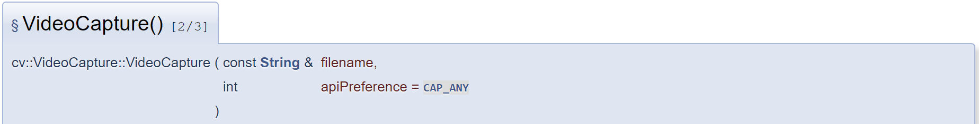
视频加载（读取）/摄像头调用
filename：读取的视频文件或者图像序列名称
apiPreference：读取数据时设置的属性，例如编码格式、是否调用OpenNI等

Slide 5
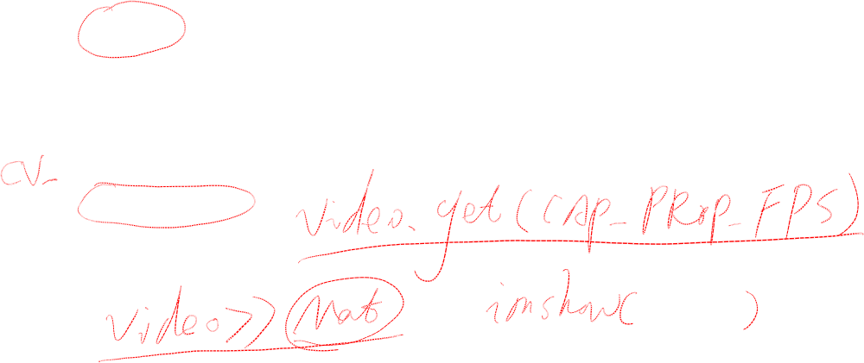
视频属性get()
标志参数 | 简记 | 作用
CAP_PROP_POS_MSEC | 0 | 视频文件的当前位置（以毫秒为单位）
CAP_PROP_FRAME_WIDTH | 3 | 视频流中图像的宽度
CAP_PROP_FRAME_HEIGHT | 4 | 视频流中图像的高度
CAP_PROP_FPS | 5 | 视频流中图像的帧率（每秒帧数）
CAP_PROP_FOURCC | 6 | 编解码器的4字符代码
CAP_PROP_FRAME_COUNT | 7 | 视频流中图像的帧数
CAP_PROP_FORMAT | 8 | 返回的Mat对象的格式
CAP_PROP_BRIGHTNESS | 10 | 图像的亮度（仅适用于支持的相机）
CAP_PROP_CONTRAST | 11 | 图像对比度（仅适用于相机）
CAP_PROP_SATURATION | 12 | 图像饱和度（仅适用于相机）
CAP_PROP_HUE | 13 | 图像的色调（仅适用于相机）
CAP_PROP_GAIN | 14 | 图像的增益（仅适用于支持的相机）

Slide 6
视频文件保存
2
Notes:
本节课最重要的部分就是如何安装OpenCV 4以及在Visual Studio环境下如何配置，我们将介绍两种安装方式，并且介绍安装过程中可能遇到的问题以及解决方案

Slide 7


视频加载（读取）/摄像头调用
filename：保存视频的地址和文件名，包含视频格式
fourcc：压缩帧的4字符编解码器代码，详细参数在表2-7给出。
fps：保存视频的帧率，即视频中每秒图像的张数。
framSize：视频帧的尺寸
isColor：保存视频是否为彩色视频

Slide 8

更多学习资源
关注微信公众号：小白学视觉

Slide 9


